Slide 1
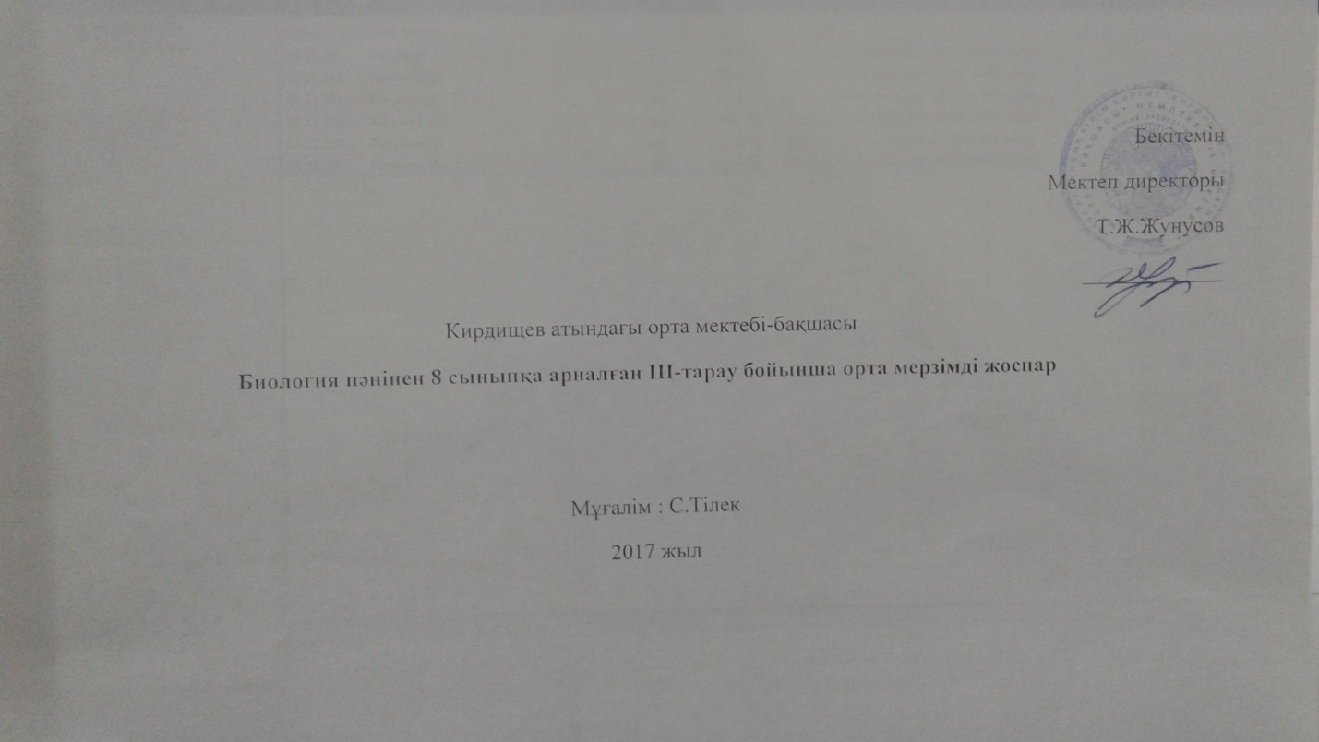
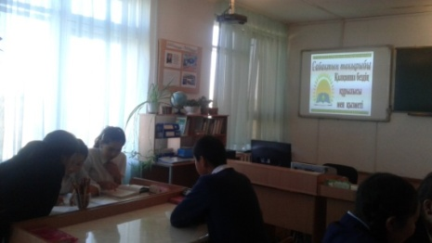
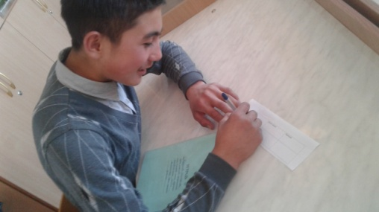
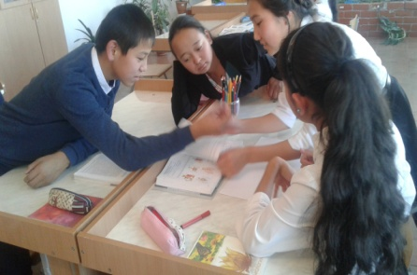
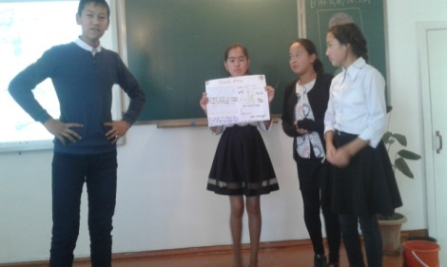
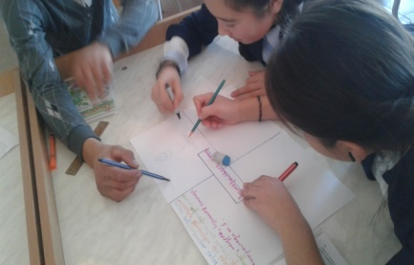
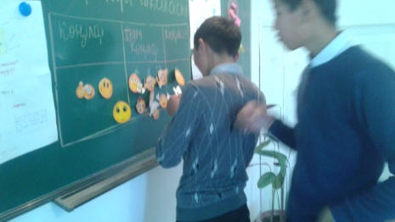
Ақмола облысы,
Ақкөл ауданы
Кирдищев атындағы орта мектебі-бақшасының биология
және химия пәні мұғалімі Тілек Сағыныш
Модуль идеяларын тізбектелген сабақтар топтамасына енгізу
Омж
Қалқанша бездің құрылысы мен қызметі
Қалқанша маңы бездері. Тимус (айырша без) және бүйрекүсті безі
Гуморальдық
реттелу
Аралас бездер
Материялдарды өз бетімен меңгеру арқылы гуморальдық реттелу жайында ақпарат алады
қалқанша бездің құрылысы және қызметімен танысады
Оқушылар қалқанша маңы безінің түрлерін ажыратып, сұрақ-жауап арқылы мағынасын түсінеді
Теориялық өз бетімен меңгеру арқылы аралас бездер жайлы толық мағұлымат алып, түсінеді
АКТ-пайдалану
тақырып (мазмұнын ашу,
мәтін бойынша тапсырмалар
ББҮ
Топ ішінде диалогка түсу(Джигсо әдісі)
Оқытуды басқару және көшбасшылық «топ басшыларының постер қорғауы»
Кері байланыс
Өздік жұмыс

Slide 2
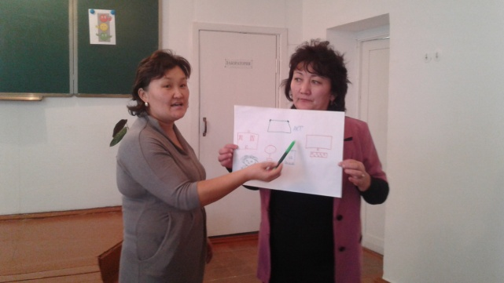
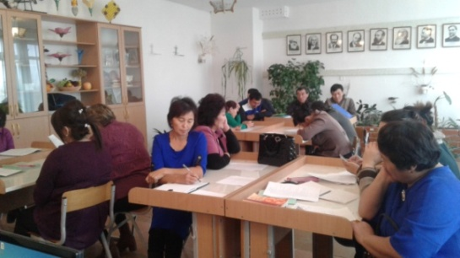
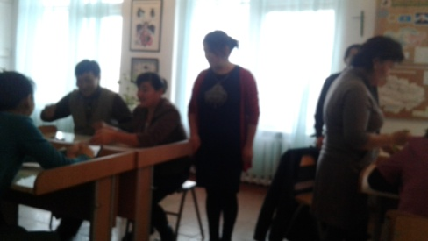
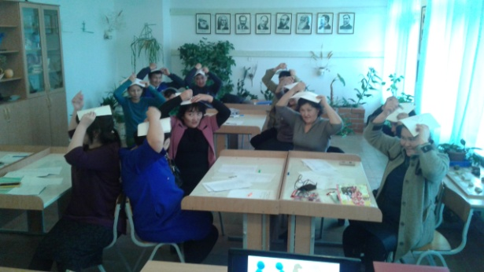

Әдістемелік бірлестік деңгейінде өзгерістер енгізуін негіздеуі және коучинг сабақ
Оқушыларды диалогтық оқыту арқылы сыни тұрғыдан ойлауға дағдыландыру
Топ көшбасшысының постер қорғауы
Идеялармен алмасу
Сауалнама
Диалогтың түрлерін бірлесіп
ойласу
Сергіту сәті”Пальма және қайық”
Сәтті тұстарым:
-Ынтымақтастық орната білдім;
-диалог арқылы сыни тұрғыдан ойлауды қалыптастырдым;
-Жаңашылдыққа қызығушылықтарын ояттым;
-Әріптестерімді сабаққа тарта білдім.
Қандай қиындықтар болды:
-Мұғалімдердің күмәні, сенімсіздігі;
-және өзімнің қобалжығаным
-бағдарламаны толық түсіндіре алмауым
-уақыт өлшеуін сақтай алмауым

Slide 3
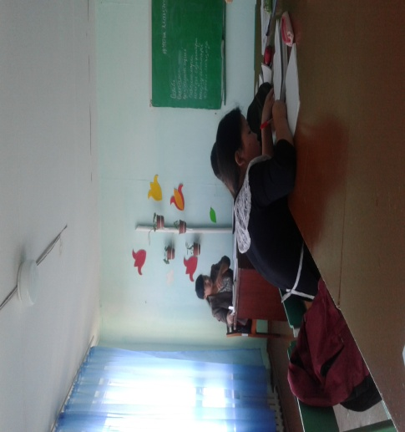
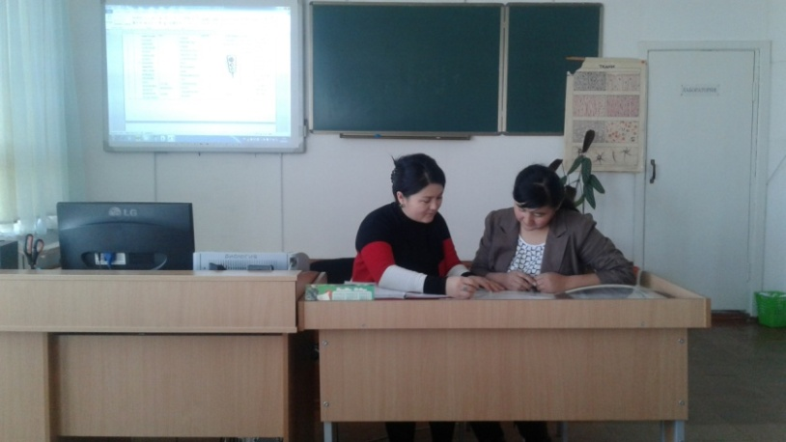
Бір әріптестің тәжірибесіне өзгеріс енгізу
Міндетім –тәлім алушының сабақ беру үдерісіне өзгерістер еңгізу, бағдарламаның түйінді идеясымен таныстыру.
Тәлім алушының қажеттілігі:
Сабағында оқушылардың білім сапасын көтеру, заман талабына сай жаңа әдіс – тәсілдерді меңгеріп, сабағын түрлендіріп өткізгіс і келетіні айтты
Күтілетін нәтиже – Тәлім алушы бағдарлама мазмұнымен танысады,ашық,жабық сұрақтарды қоя біледі және тығырықтан шығу жолдарын болжай біледі,топтық,
жұптық жұмыс түрлерімен,жаңа әдіс-тәсілдермен жұмыс жасап, кері байланыс жасауға үйренеді.
Сабаққа дейін
Сабақтан кейін
Тәлімгерлік жұмыстың
сәтсіз тұстары
Тәлімгер ретінде өзгеріум
Оқу кезінде түсінбеген кейбір сұрақтарымды тәліпке үйрету барысында өзімде үйрендім
Бағдарламаның түйінді идеяларын
жеткізуім аз болды деп ойлаймын
Тәлімгерлік жұмыстың
сәтті тұстары
Тәлі алушымен кері
Байланыста болуы,
Тәлім алушының 2 сабағына қатысуым;
рефлексия жасау, тәліпке оқушыларды топқа бөліп диалог арқылы оқытуды меңгерттім

Slide 4
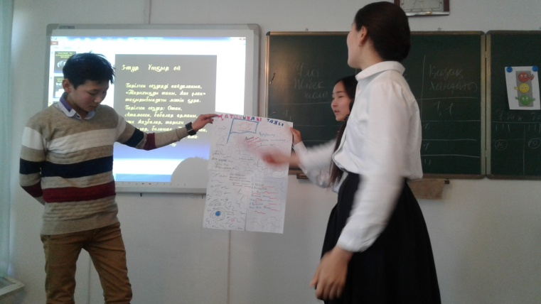
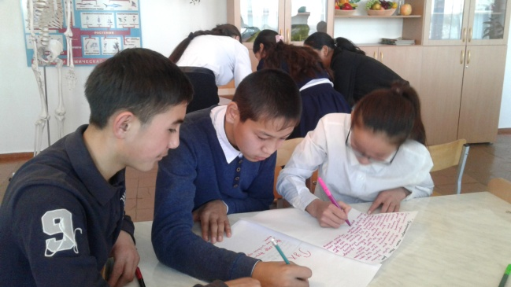
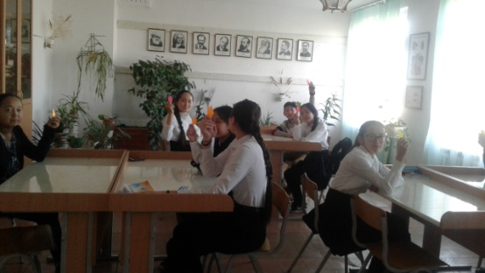
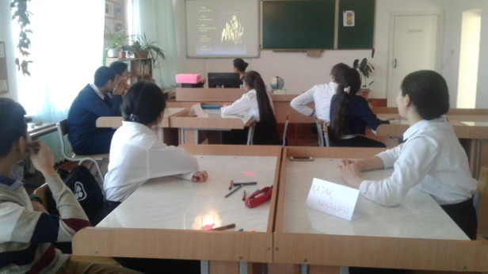
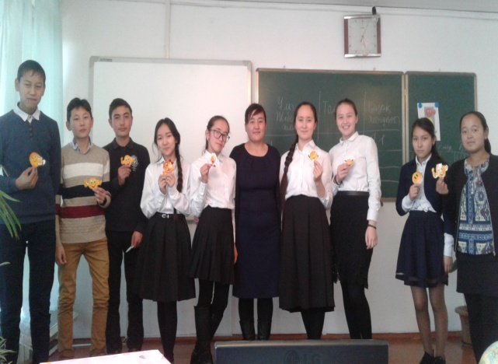
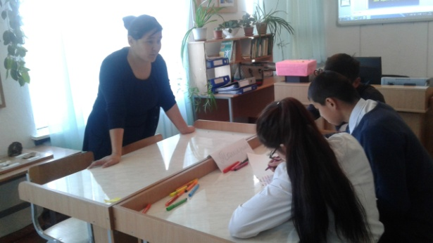
Тәлімгерліктің тиімділігін бағалау
Топқа бөлу 3 түрлі жапырақтар арқылы
Топтық жұмыс
Оқытуды басқару және көшбасшылық «топ басшыларының постер қорғауы»
Сыныпта психологиялық
ахуал қалыптастыра алды
Сабақ соңында кері байланыс
АКТ пайдалану
Сто(диалогтық оқыту)

Slide 5
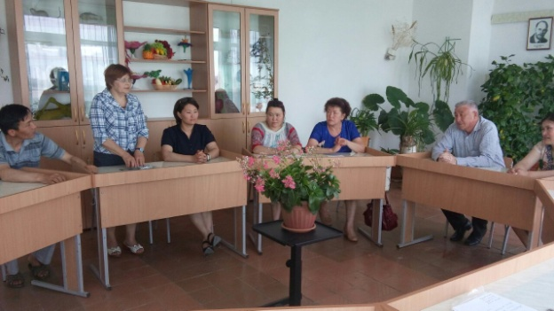
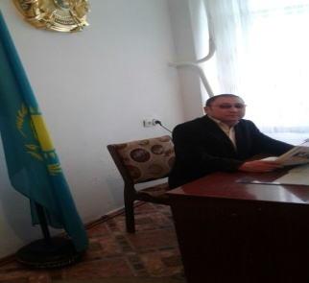
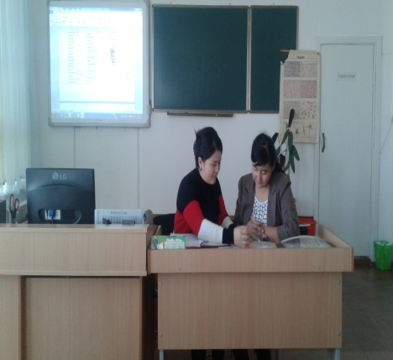
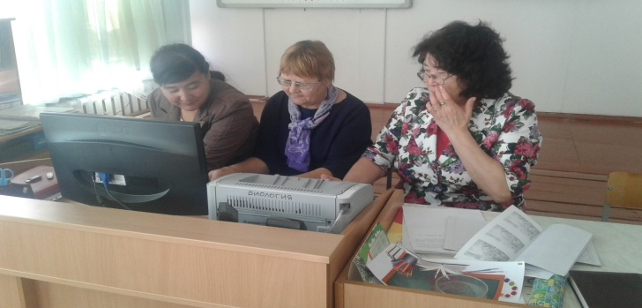
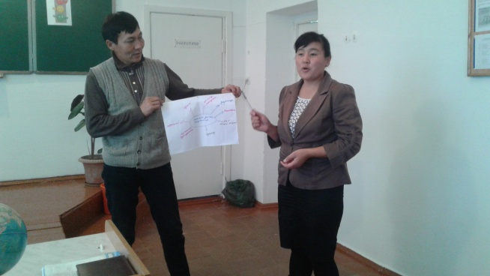
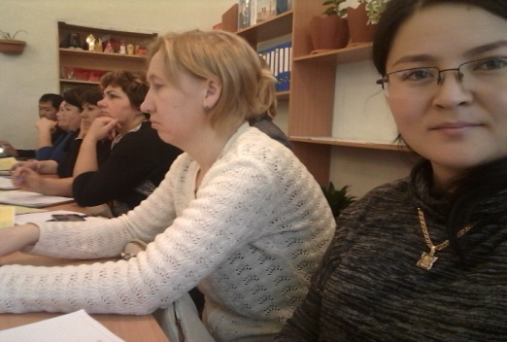
Педагогикалық қоғамдастықтың жұмысын жоспарлау
Мектеп басшысымен Мұғалімдермен сауалнама жүргізу
сұхбаттасу арқылы туындаған проблемалар
ДӨҢГЕЛЕК
Тәліппен жыл бойына
жұмыс жүргізу
Lesson study тобын құру
Туындаған проблема:
Бағалау түрлері туралы мағлұматты білетіндер саны өте аз
Оқу үдерісінде кері байланыс мүлде ұсынылмайды
Жауап бере алмаған оқушыға мүмкіншілік берілмейді
Диалогтық оқытудың түрлерін пайдалану сирек.
Топтық жұмыс сирек жүріледі.
Нәтиже:
Мұғалімдер мен оқушылардың көзқарасы өзгерді .
Іс-тәжірибесіне өзгерістер енгізді.
Топтық ынтымақтастық орнады
Өз пікірін ашық айта алды.
Өзін және өзгелерді бағалай алады
Кедергілер:
Мұғалім топ ережесінің сақталуын қадағаламады.
Топтағы жұмыстардың уақыты шектелмеді.
Пікір білдірулер әркез дебатқа ұласып жатты.
Коучинг өткізу
Оқыту семинары

Slide 6
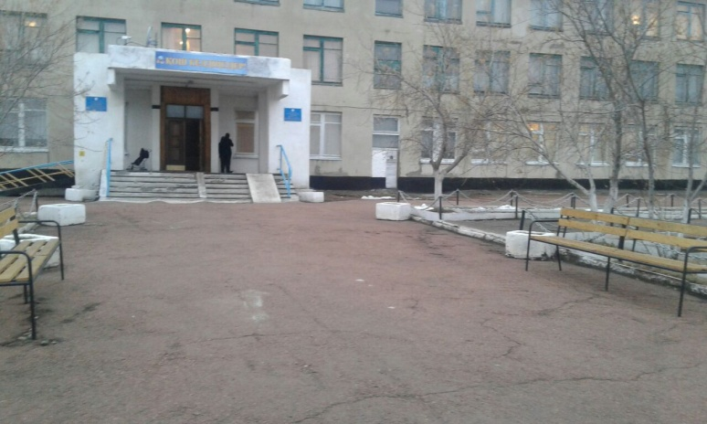
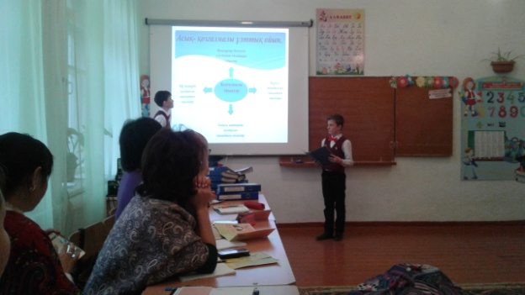
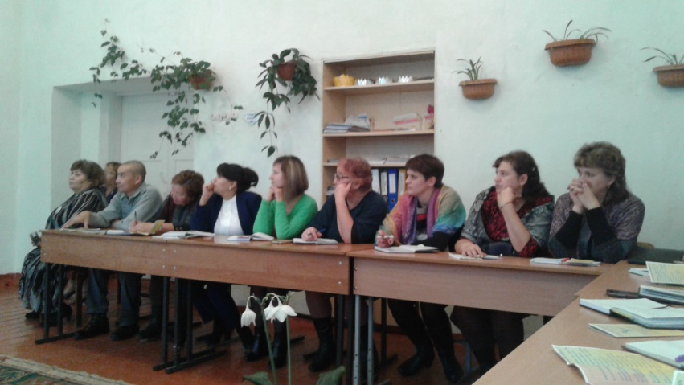
Кәсіби қоғамдастықтың жұмысын болжау
Менің ұсыныстарым
Кеңес орта-мектебі
Кәсіби қоғамдастықты дамыту үшін мектепаралық семинарлар өткіземіз
Ата-ана мен оқушылардың қажеттілігін ескеріп үнемі тығыз байланыста боламыз
Оқу жоспарын бірлесе талқылаймыз
-Әріптестердің жаңа әдіс-тәсілдеріді меңгеруін жетілдіру;
-”Жаңашаша оқытудағы ең үздік сабақ” сабағын өткіземіз
-Коучинг:”Диалогтық оқыту арқылы сыни тұрғыдан ойлау” конференция ұйымдастыру;
-Зерттеу тобын ұйымдастыру;
-Мектеаралық іс –шараларға шығу;
Горьки
Орта мектебі
№3 қазақ орта мектебі
Мектепаралық
семинарларға қатысу
Ғылыми жобалар
қорғау

